Slide 1
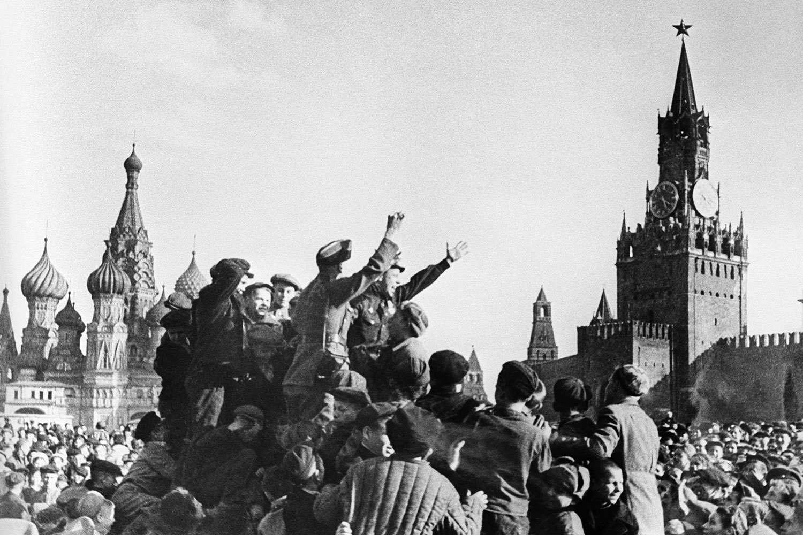


Slide 2
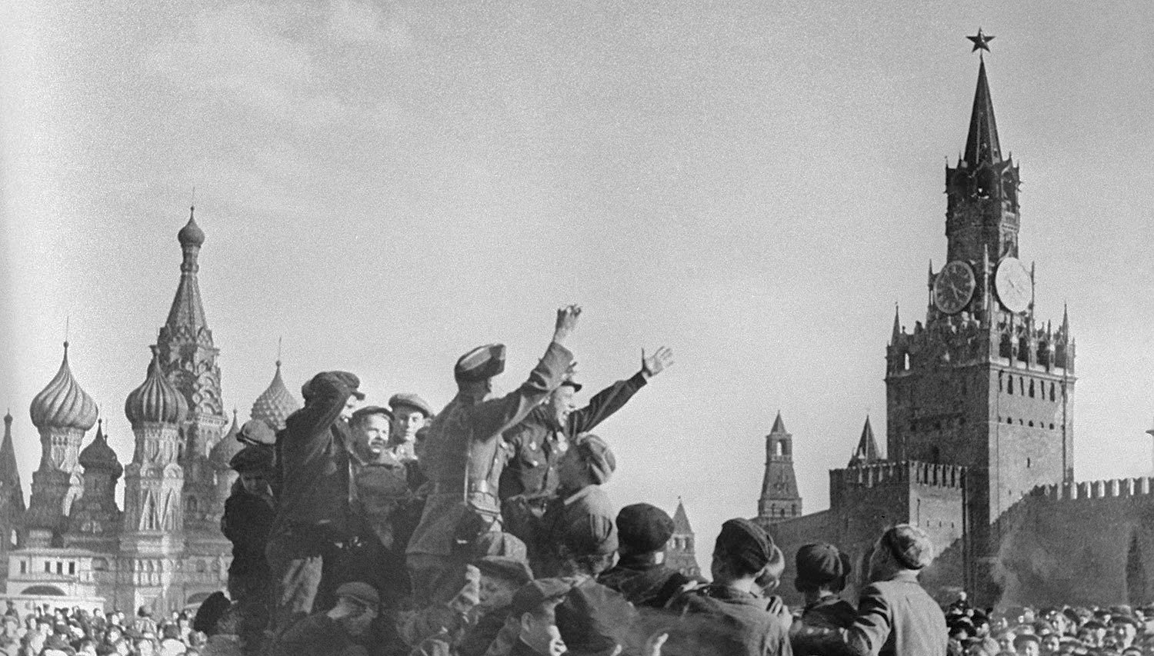

Ко Дню Великой Победы советского народа в Великой Отечественной войне
Участники Великой Отечественной войны – родные и близкие сотрудников ФБУН ННИИЭМ им. академика И.Н. Блохиной Роспотребнадзора
Мы помним. Мы гордимся.
«Товарищи, помните жизнь отстоявших. Они сберегли нам и солнце и радость. За жизнь, за свободу, за Родину павших. Навеки считайте идущими рядом». Половинкин В.В.

Slide 3
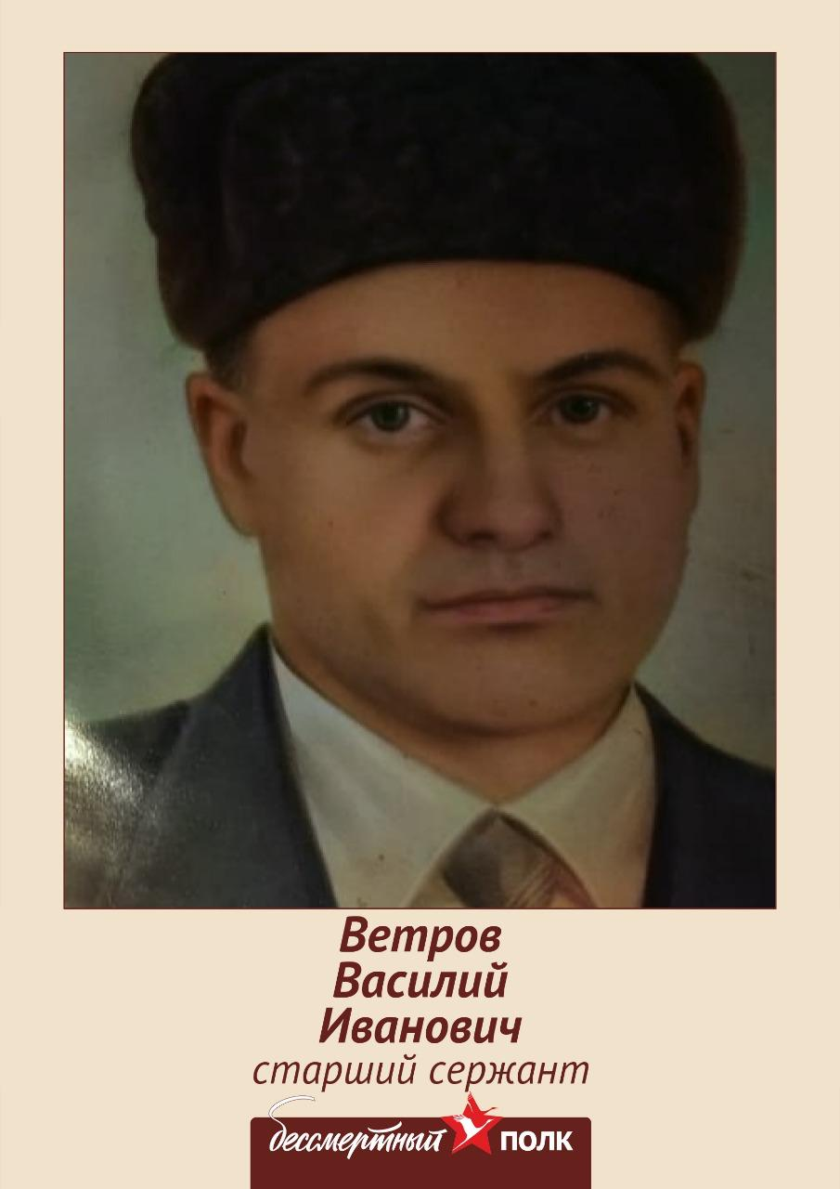

Мой дедушка, Ветров Василий Иванович, родился 13.01.1924г. в д. Новая Деревня, Износковского района, Смоленской (в н.в. Калужской) области. Когда началась Великая Отечественная война в 1941г. 17-летним подростком тайно попытался сбежать на фронт, но был возвращен матери. В марте 1942г., 18-летним юношей пошел защищать Родину в звании рядового. Воевал на Западном, Белорусском, Центральном и Ленинградском фронтах. При блокировке дота противника 14 августа 1943 г. был тяжело ранен в обе ноги. После лечения в ленинградском военно-полевом госпитале вернулся в строй, участвовал в боях по освобождению блокадного Ленинграда. Впоследствии получил звание старшего сержанта, был помощником командира взвода 9 стрелковой роты 536 стрелкового полка 114 Стрелковой Свирской Краснознаменной дивизии. 10 апреля 1944г. при прорыве обороны противника уничтожил 5 немцев и захватил 2 пленных. В этом бою был тяжело контужен и ранен в правую руку. После лечения продолжил служить, окончил войну в Норвегии в октябре 1945г.
За проявленное мужество и отвагу в боях с немецкими захватчиками был представлен к правительственной награде ордену Славы III Степени. Награжден медалями «За отвагу», «За победу над Германией в Великой Отечественной войне 1941 – 1945 гг.».
Ветров Василий Иванович
1924-1994
Директор ННИИЭМ им. академика И.Н. Блохиной Роспотребнадзора
Зайцева Н.Н.

Slide 4
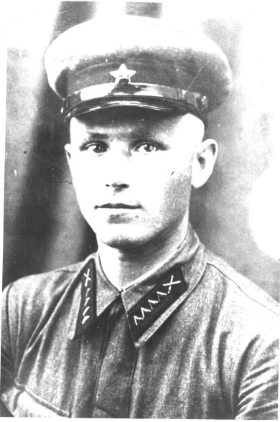
Мой дедушка, Гоголин Николай Иванович, родился 15 марта 1913г. в с. Сельская Маза Нижегородской области. До призыва в Красную Армию работал зав. военно-физкультурным отделом РК ВЛКСМ, инструктором Горьковского горисполкома.
Был призван в ряды Красной Армии в октябре 1940г., начал службу на Дальнем Востоке в г. Иман. С начала Великой Отечественной войны был на фронте, дошел до г. Праги, закончил службу в июне 1946г.
Дед был заместителем командира стрелкового батальона по политической части. 27 апреля 1945г. около с. Собьешице (Моравия), удерживаемого фашистами, дед правильно расставил силы комсомольцев и коммунистов и с одной ротой пошел в наступление. Воодушевив своим примером бойцов, он умело совершил обходной маневр и выбил противника из занятого села. Рота, которую возглавлял дед, взяла в плен 15 немецких солдат и офицеров. За этот подвиг дед был представлен к ордену Красной звезды. В представлении на награду было отмечено, что Гоголин Н.И. проводит большую воспитательную работу среди личного состава, особое внимание уделяет идейно-политическому росту молодых коммунистов.
Дед был награжден медалями «За боевые заслуги», «За победу в Великой Отечественной войне 1941-1945 гг.», «За победу над Японией». Также участвовал в боях за овладение г. Вена в составе 761 стрелкового ордена Кутузова полка и награжден медалью «За взятие Вены».
После войны дед работал на Горьковском металлургическом заводе, был заместителем начальника цеха.
Гоголин Николай Иванович
1913 – 1966
Руководитель Приволжского окружного центра по профилактике и борьбе со СПИД ННИИЭМ им. академика И.Н. Блохиной Роспотребнадзора
Кузоватова Е.Е.

Slide 5
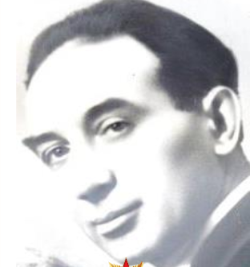
Мой дед, Меер Михелевич (Михаил Михайлович) Файбишевич, родился в марте 1908г. в Белоруссии. Во время службы в действующей армии он сдружился со своим однополчанином и вместе с ним приехал к нему на родину, в г. Горький, там и остался жить.
С началом Великой Отечественной войны деда призвали в армию. Он прошел сборы в Гороховецких военных лагерях, но направили его не на фронт, а в тыл - в г. Куйбышев (ныне Самара), куда был эвакуирован Московский шарикоподшипниковый завод. Мой дед был высококлассным кузнецом, он в прямом смысле этого слова ковал победу в тылу. Вернулся домой он только в 1947г. и продолжал работать кузнецом до самого выхода на пенсию. В 50-х годах ХХ века его избирали депутатом Горьковского городского совета народных депутатов.
Деда не стало в 1988г.
Файбишевич Меер Михелевич
1908 – 1988
Руководитель Приволжского окружного центра по профилактике и борьбе со СПИД ННИИЭМ им. академика И.Н. Блохиной Роспотребнадзора
Кузоватова Е.Е.

Slide 6
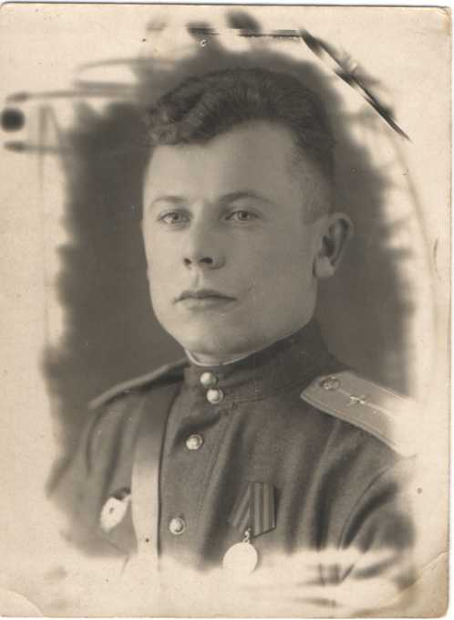
Мой отец, Гончаров Виталий Иванович, во время Великой Отечественной Войны был инженером-подполковником 169 ОСНАЗ, служил на Украинском фронте.
За боевые подвиги был награжден медалями «За победу над Германией в Великой Отечественной войне 1941–1945 гг.», «За боевые заслуги», 30 лет Советской Армии и Флота.
Гончаров Виталий Иванович
1925–1997
Специалист по патентоведению ННИИЭМ им. академика И.Н. Блохиной Роспотребнадзора
Флехнер Т.В.

Slide 7
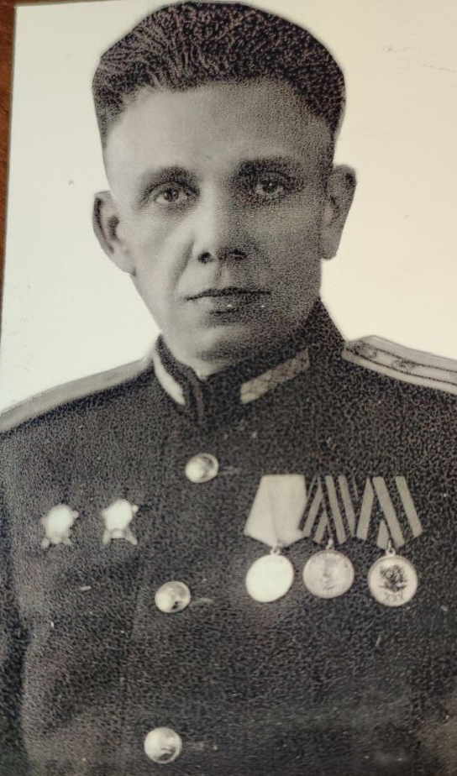
Мой дедушка, Комаров Вячеслав Сергеевич, был майором интендантской службы.
В санитарных учреждениях Красной Армии работал с 1936г. Перед войной работал в должности начальника вещевого отделения госпиталя. С началом Великой Отечественной войны был переведен в Управление местного эвакуационного пункта 8 на должность помощника начальника отдела снабжения – начальника вещевого отделения.
Местный эвакуационный пункт 8 находился в составе действующей армии в период с 18 июля 1941г. по 9 мая 1945г.
На управление МЭП возлагались задачи по организации медицинской эвакуации раненых и больных, проведению военно-врачебной экспертизы, обеспечению находящихся на лечении в эвакогоспиталях военнослужащих продовольствием, вещевым имуществом, денежным довольствием и воинскими документами.
За боевые заслуги был награжден медалями «За победу над Германией в Великой Отечественной войне 1941–1945 гг.», орденом Красной Звезды, орденом Красного Знамени и орденом Ленина.
Комаров Вячеслав Сергеевич 1908-1984
Главный бухгалтер ННИИЭМ им. академика И.Н. Блохиной Роспотребнадзора
Назарычева Ю.В.

Slide 8
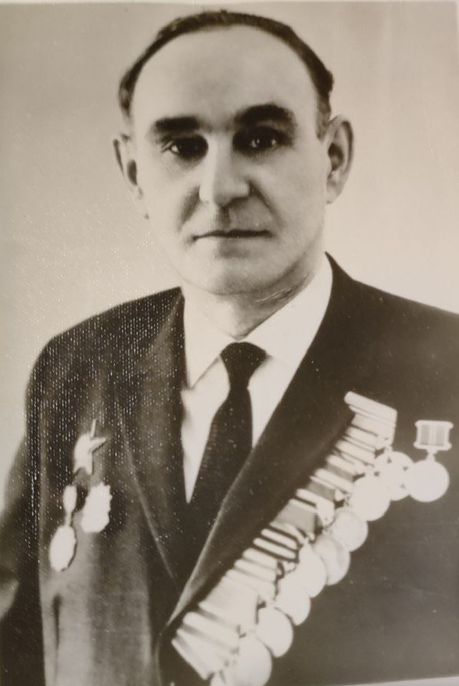
Мой дедушка, Кондратьев Федор Степанович, был подполковником технической службы. Во время Великой Отечественной войны служил танкистом. Принимал участие в битве на Курской Дуге.
За военные подвиги был награжден медалями «За оборону Москвы» и «За победу над Германией в Великой Отечественной войне 1941–1945 гг.», «За боевые заслуги», орденом Красной Звезды и орденом Красного Знамени.
Кондратьев Федор Степанович
1913-2000
Главный бухгалтер ННИИЭМ им. академика И.Н. Блохиной Роспотребнадзора
Назарычева Ю.В.

Slide 9
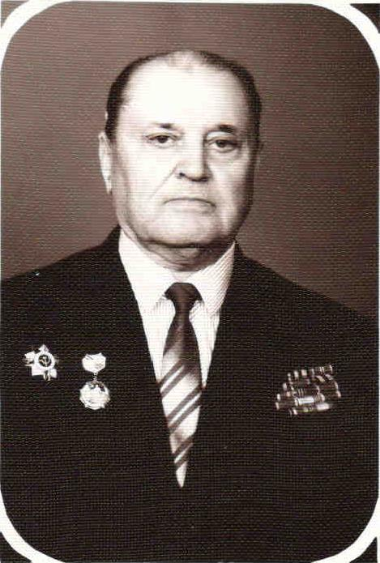
Мой отец, Саттаров Барий Гильманович, рядовым солдатом о пошёл на войну в июне 1941г. После краткого обучения военному делу, в составе пехотной дивизии был отправлен на фронт, участвовал в защите Сталинграда.
Имеет многочисленные награды: орден и медали. Во время войны помимо многочисленных легких ранений, контузий, в 1943г. получил тяжелую травму позвоночника и был комиссован.
После войны получил экономическое образование.
Саттаров Барий Гильманович
1914 – 1993
с.н.с. лаборатории микробиологии ННИИЭМ им. академика И.Н. Блохиной Роспотребнадзора Ермолина Г.Б.

Slide 10
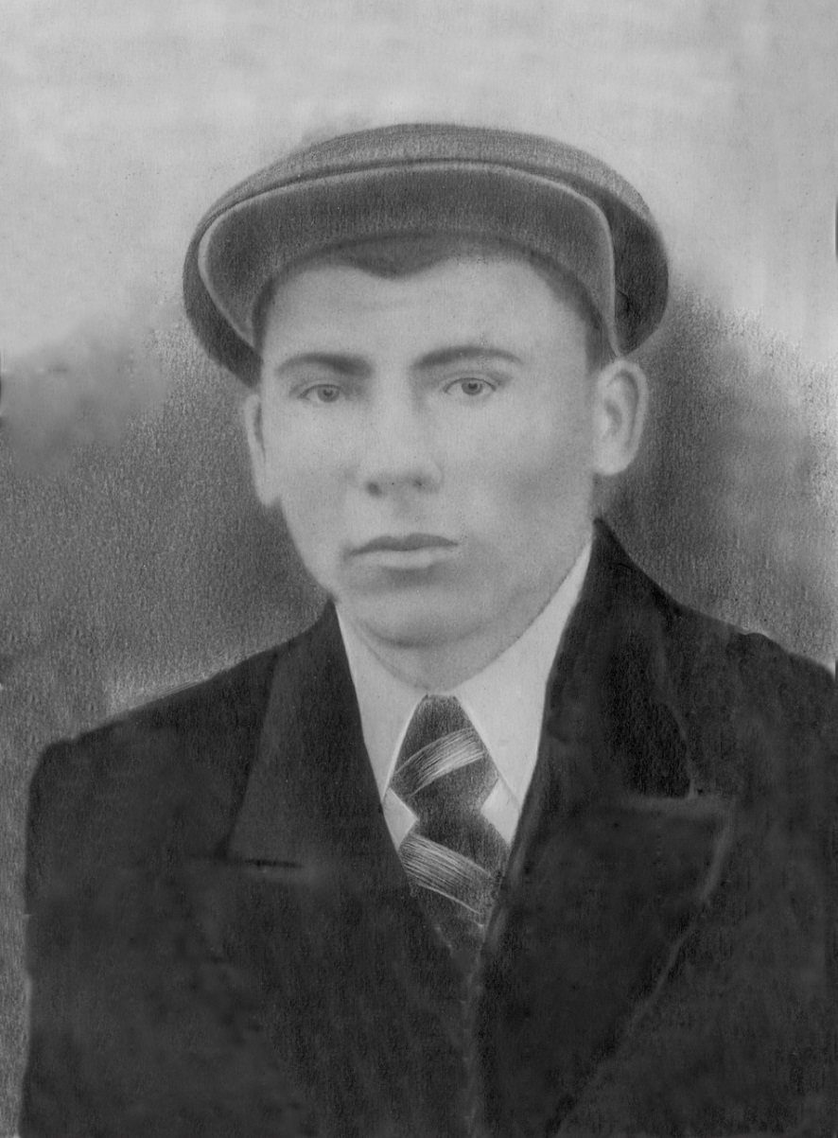
Мой дедушка, Кожаев Василий Иванович, был призван в действующую Армию 6 мая 1941г. Служил артиллеристом. Пропал без вести во время ужесточенного Смоленского сражения (10 июля – 10 сентября 1941г.) при форсировании Днепра в начале августа 1941г.
Кожаев Василий Иванович
1911 – 1941
Помощник директора ННИИЭМ им. академика И.Н. Блохиной Роспотребнадзора Макарихина В.А.

Slide 11
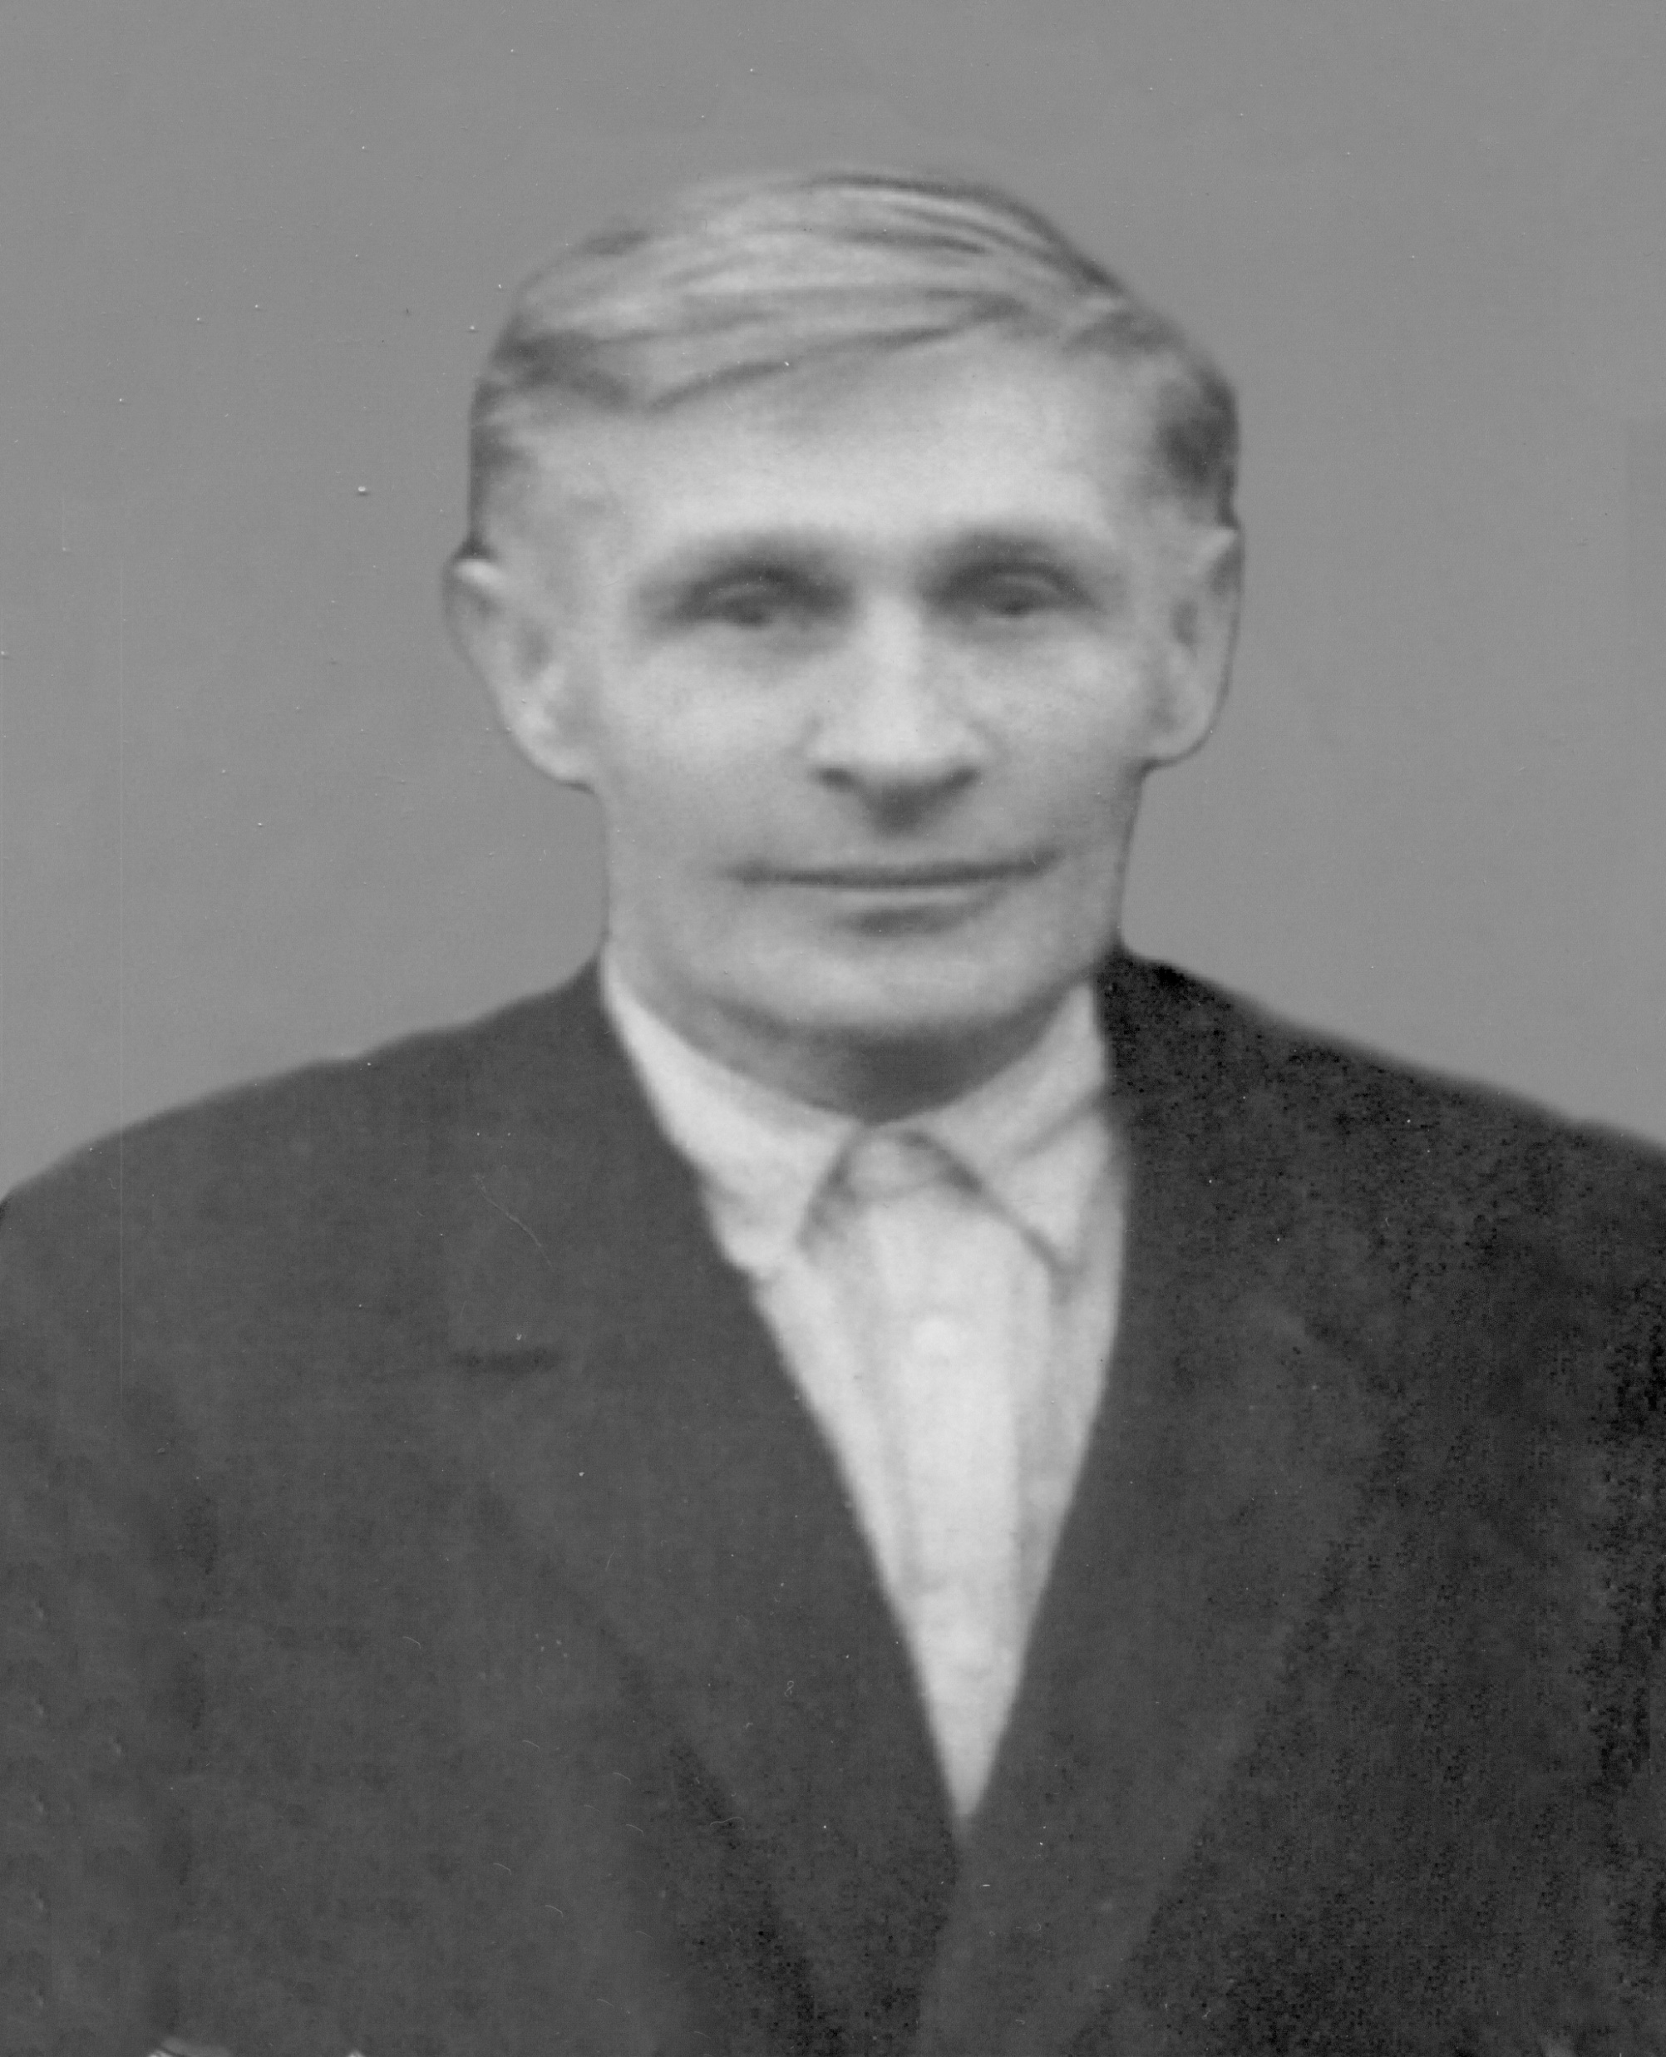
Мой дедушка, Костюнин Сергей Антонович, был призван в действующую Армию 22.04.1942г. Служил телефонистом дивизиона 223 Гвардейского Пушечного Артиллерийского Минского Дважды Краснознаменного полка на Сталинградском, Центральном и Белорусском Фронтах. В сентябре 1943г. в боях под ст. Навля Орловской области был контужен.
Сержант Костюнин С.А. приказом от 12 июня 1945 года № 022-Н награжден орденом «Красная Звезда» за проявленный героизм и отвагу в период наступательных операций на левом берегу реки Одер и город Берлин в апреле 1945г., когда не взирая на сильный пулеметно-автоматный обстрел со стороны противника, производил ремонт и замену сгоревшей линии связи в непосредственной близости от переднего края противника, обеспечивая бесперебойную работу линии связи идущую с НП командира дивизиона на передовую.
Костюнин Сергей Антонович
1899 – 1983
Помощник директора ННИИЭМ им. академика И.Н. Блохиной Роспотребнадзора Макарихина В.А.

Slide 12
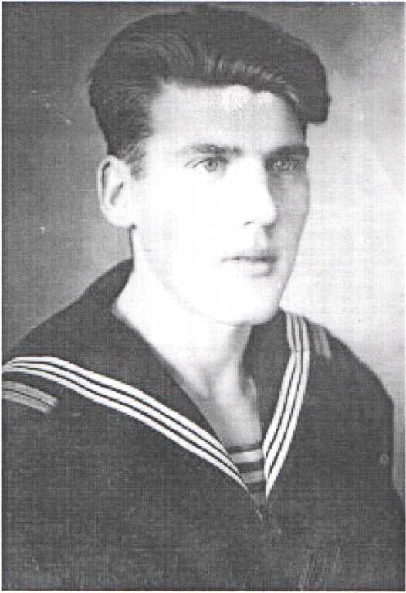
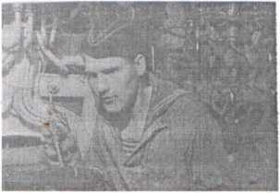
Мой отец, Королев Виктор Иванович, летом 1941г. окончил среднюю школу-десятилетку в г. Горьком. В этом же году по исполнению 18 лет был мобилизован и направлен на обучение. В августе 1942г. окончил обучение в Краснознаменном учебном отряде подводного плавания имени С.М. Кирова (г. Махачкала) по специальности штурманский электрик. В сентябре 1942г. был направлен в 16-й Отдельный дивизион подводных лодок, который в марте 1943г. был передислоцирован в Белое море. Во время транспортирования подводных лодок в районе Вологда-Архангельск отразили налет немецких самолетов.
С марта 1943 по декабрь 1946гг. был приписан к Отряду вновь строящихся и капитально- ремонтирующихся кораблей Северного флота. Служил на подлодке М-214 штурманским электриком вплоть до 1948г. В 1944-1945гг. неоднократно выходил в море на сторожевых катерах типа СКР («Бриллиант», «Сапфир») для сопровождения транспорта, в том числе союзников, в должности электрика.
За боевые заслуги был награжден медалями «За оборону Советского Заполярья», «За победу над Германией в Великой Отечественной войне 1941—1945 гг.». Отмечен знаками: Ветеран-подводник, Ветеран Северного флота, Ветеран Карельского фронта.
Королев Виктор Иванович 1923–2000
н.с. отдела научного планирования и информационно-аналитической работы ННИИЭМ им. академика И.Н. Блохиной Роспотребнадзора Королева В.В.

Slide 13
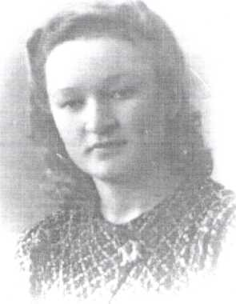
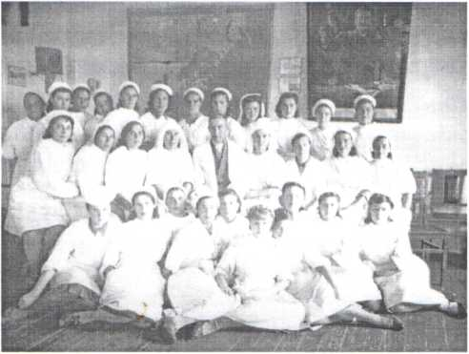
Моя мама, Митронина (Королева) Любовь Стахиевна, после окончания в 1942г. Горьковского университета работала на Горьковской областной станции переливания крови в должности врача- лаборанта и до окончания войны участвовала в заготовке крови для фронта и эвакогоспиталей.
Горьковской станцией переливания крови за время войны было заготовлено и отправлено на фронт и в эвакогоспитали 113 тонн консервированной крови.
Награждена медалью «За доблестный труд в Великой Отечественной войне 1941—1945 гг.»
Митронина (Королева) Любовь Стахиевна
1921–1963
н.с. отдела научного планирования и информационно-аналитической работы ННИИЭМ им. академика И.Н. Блохиной Роспотребнадзора Королева В.В.

Slide 14
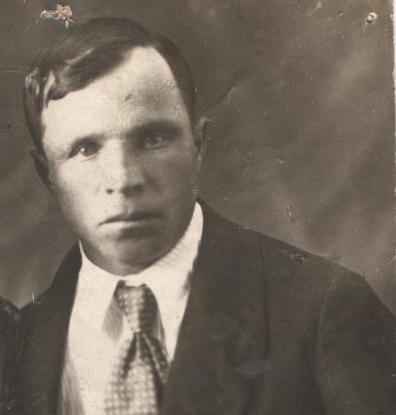
Мой дедушка, Утенков Агей Павлович, родился в Нижегородской обл., г. Городец. Во время Великой Отечественной войны был рядовым бойцом, служил в СЗФ 262 сд.
09.10.1941 был убит во время сражения в Ленинградской обл., Лычковский р-не, д. Кириловщина.
Утенков Агей Павлович
1902 -1941
в.н.с. – зав. лабораторией молекулярной эпидемиологии вирусных инфекций ННИИЭМ им. академика И.Н. Блохиной Роспотребнадзора Новикова Н.А.

Slide 15
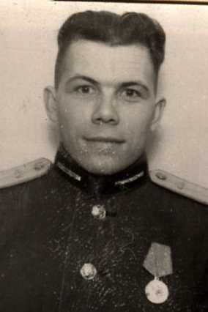
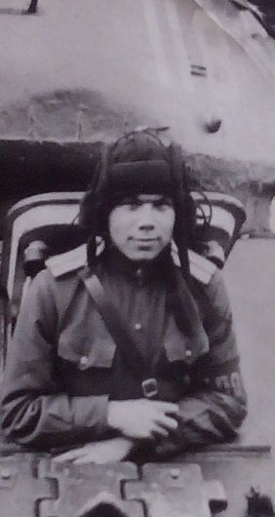
Мой отец, Кириллов Алексей Иванович, родился 30 марта 1925г. в г. Городец Горьковской области, где и закончил среднюю общеобразовательную школу. В 1941г., когда началась Великая Отечественная война, Алексею исполнилось 16 лет. Еще учась в школе, Алексей увлекался техникой, поэтому после окончания школы пошел в танковое училище и стал танкистом-водителем.
Шла война. В январе 1943г. Алексей Иванович был призван в армию, в звании ст. техник-лейтенант в составе танкового корпуса принимал участие в Великой Отечественной войне, освобождая Берлин. За военные подвиги был награжден медалями «За победу над Германией в Великой Отечественной войне 1941–1945 гг.» и «За боевые заслуги».
Кириллов Алексей Иванович
1925-1965
в.н.с. – зав. лабораторией молекулярной эпидемиологии вирусных инфекций ННИИЭМ им. академика И.Н. Блохиной Роспотребнадзора Новикова Н.А.

Slide 16
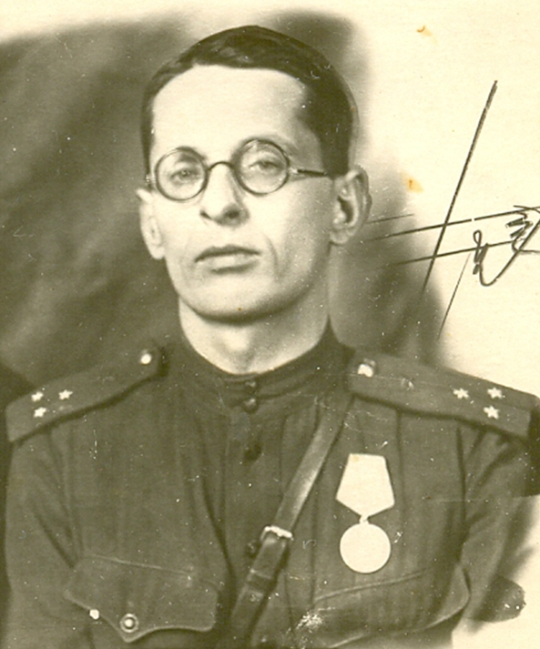
Мой дедушка, Баутин Виктор Николаевич, во время Великой Отечественной войны был призван на фронт 5 сентября 1941г. Воевал в артиллерийских войсках на Волховском, Западном, 3-м Белорусском фронтах.
Закончил войну в звании инженер-капитан. Демобилизовался после окончания войны 15 ноября 1945г.
За боевые заслуги награжден медалями «За отвагу», «За взятие Кенигсберга», «За победу над Германией в Великой Отечественной войне 1941–1945 гг.», орденом Красной Звезды, орденом Отечественной войны II степени.
Баутин Виктор Николаевич
1903-1968
в.н.с. лаборатории молекулярной эпидемиологии вирусных инфекций ННИИЭМ им. академика И.Н. Блохиной Роспотребнадзора Епифанова Н.В.

Slide 17
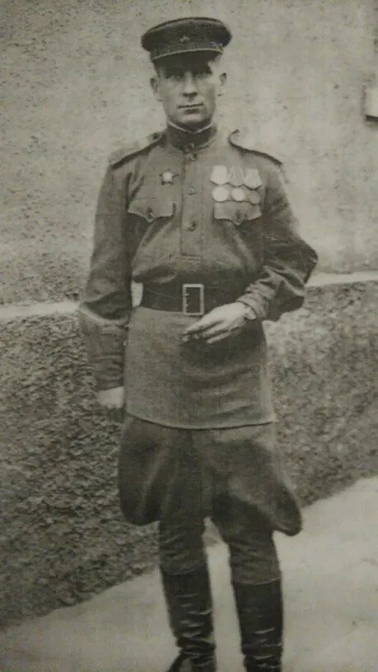
Мой дедушка, Першин Николай Федорович, был мобилизован в октябре 1941г. На период начала боевых действий 05.12.1941г. был в составе 27 отдельной стрелковой бригады. Из бригады весной 1942г. была сформирована 316 стрелковая дивизия второго формирования. С лета 1942г. воевал под г.Сталинградом. В начале ноября 1942г. остатки дивизии были переданы соседней 260-й дивизии, где и служил до конца войны в 1028 полку.
Последняя должность Николая Федоровича - начальник пункта сбора донесений в звании старшины. Демобилизован в октябре 1945г.
За боевые заслуги был награжден медалями «За оборону Москвы», «За оборону Сталинграда», «За освобождение Варшавы», «За взятие Берлина», «За победу над Германией в Великой Отечественной войне 1941–1945 гг.», «За отвагу», орденом Красной Звезды.
После мобилизации несколько возглавлял колхоз в Семеновском районе Горьковской области, затем после окончания ветеринарного техникума много работал ветеринарным врачом в Семеновской ветеринарной лечебнице.
Першин Николай Федорович 1915 - 1993
Начальник отдела кадров ННИИЭМ им. академика И.Н. Блохиной Роспотребнадзора Накина Т.А.

Slide 18
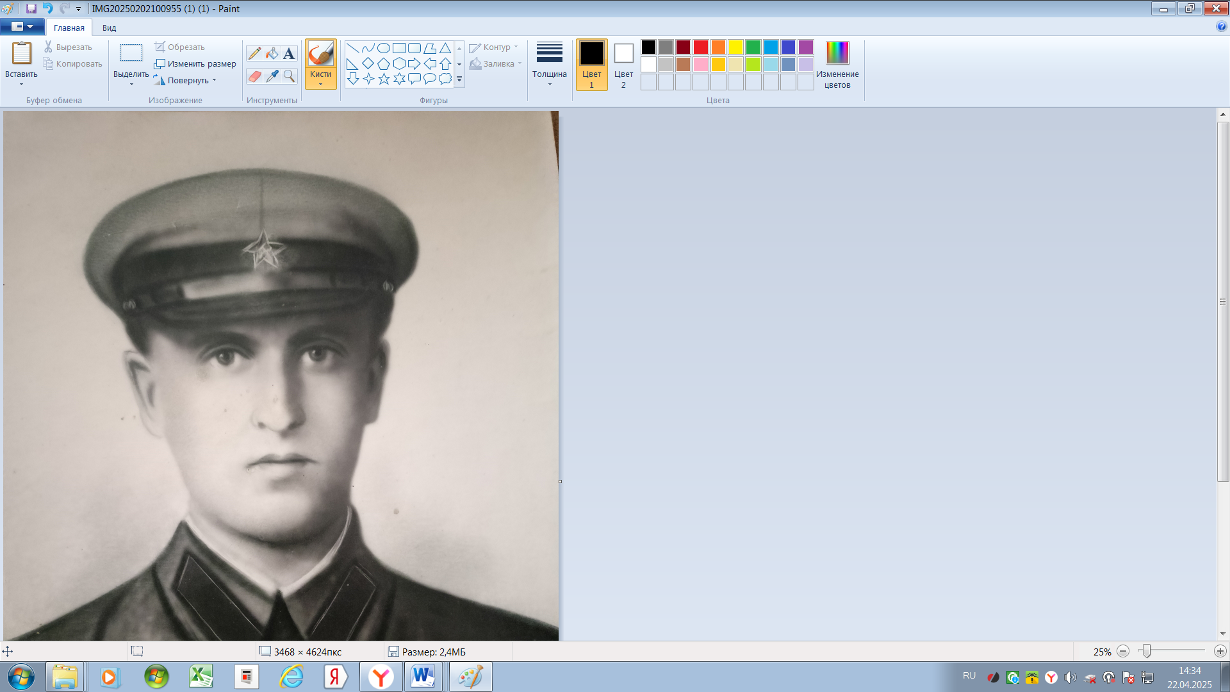
Мой дедушка, Петухов Павел Тимофеевич, родился в д. Петухи Советского р-на Кировской обл. Воинское звание - рядовой. Служил в батальоне НКВД с октября 1937г. по февраль 1941г. на западной границе. Участвовал в Великой Отечественной войне: с июля 1941г. по август 1941г. в технической части - минометчик на Волховском фронте, с августа 1941г. по февраль 1942г. - на Калининском фронте. 20 февраля 1942г. был ранен в правую ногу. До 1 августа 1942г. находился в госпитале. Снят с воинского учета в связи с тяжестью ранения.
За военные подвиги был награжден орденом Отечественной войны 2-ой степени, медалями «20 лет победы в Великой отечественной войне», «25 лет победы в войне 1941-1945 г.», «30 лет победы в Великой отечественной войне», «40 лет победы в Великой отечественной войне», «60 лет Вооруженных сил СССР» и «70 лет Вооруженных сил СССР».
Петухов Павел Тимофеевич
1916 - 1990
Врач-эпидемиолог ННИИЭМ им. академика И.Н. Блохиной Роспотребнадзора
Тузова И.Н.

Slide 19
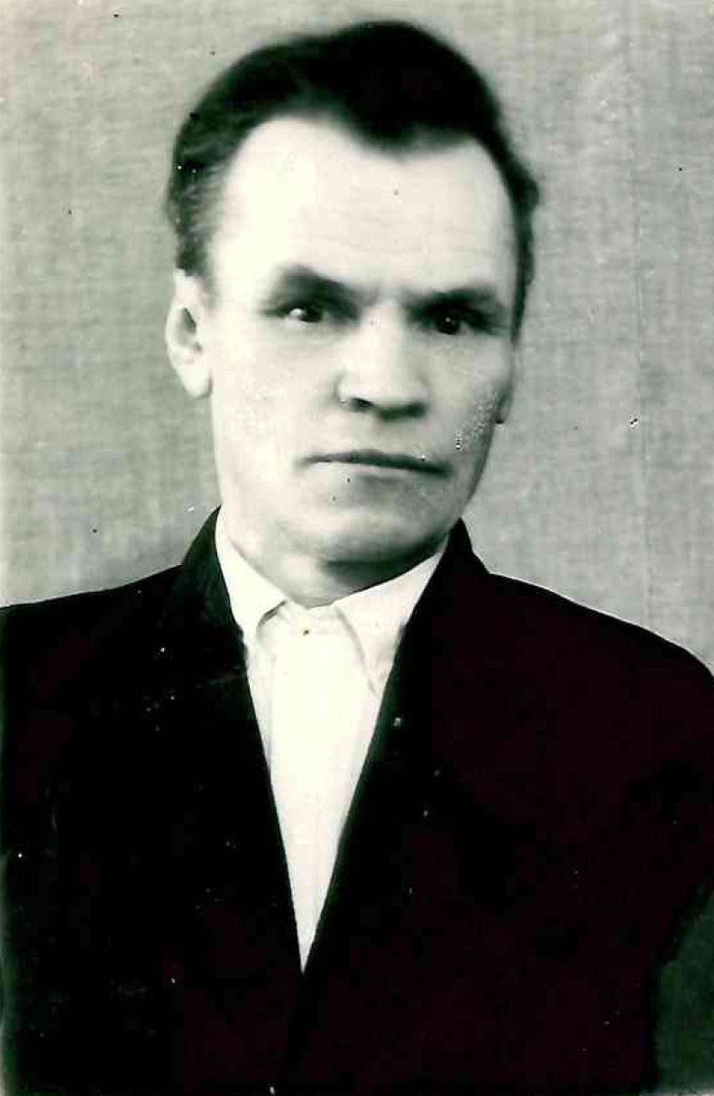
Мой прадед, Чванов Николай Алексеевич, в 1941г. в возрасте 32 лет пошел на фронт, защищать Родину. Участвовал в сражениях за г. Ленинград, несколько раз был ранен. По состоянию здоровья был комиссован в 1944г.
Имел несколько наград, в том числе и орден Красной Звезды.
Чванов Николай Алексеевич
1909 - 1982
Врач клинико-лабораторной диагностики Приволжского окружного центра по профилактике и борьбе со СПИД ННИИЭМ им. академика И.Н. Блохиной Роспотребнадзора Лямшаева С.И.

Slide 20
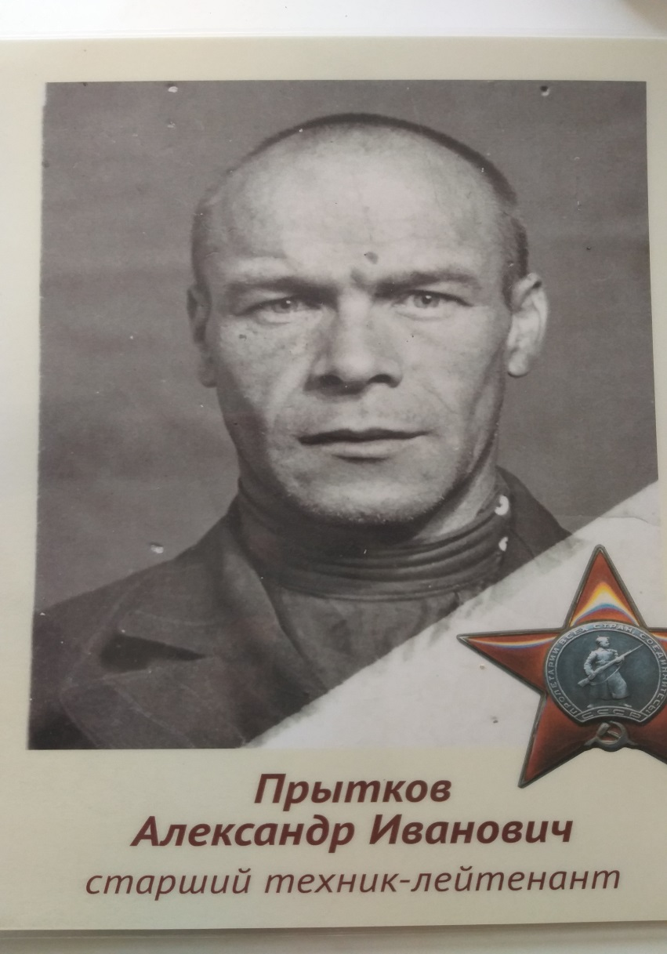
Мой дедушка, Прытков Александр Иванович, был старшим техником-лейтенантом 507 отдельного танкового батальона 327-й стрелковой дивизии 2-й ударной армии Волховского фронта, помощником командира батальона по технической части. Имея «бронь», которая освобождала его от призыва на военную службу, семью с малолетними детьми, в октябре 1942г. ушел добровольцем на фронт.
В январе 1943г. войска Волховского фронта сыграли важнейшую роль в прорыве блокады Ленинграда. 327-я стрелковая дивизия, хорошо усиленная танками и артиллерией, сумела почти полностью захватить крупный опорный пункт роща «Круглая», в том районе развязались сильные встречные бои.
Из описания подвига А.И. Прыткова: «Ко времени атаки в районе рощи «Круглая» 12.01.1943г. тов. Прытков подготовил всю материальную часть в полную готовность. Во время атаки по выходу машин из строя тов. Прытков срочно принимая меры к восстановлению. Под огнем противника было восстановлено 13.01.1943г. 4 машины и в этот же день восстановленные машины эвакуированы снова. Во время операции в районе совхоза «Торфяник» в атаке 29.01.1943г. было подбито 8 машин, которые были немедленно эвакуированы и восстановлены. Через 7 часов снова пошли в атаку. Во время второй атаки были подбиты 4 машины, которые были восстановлены и снова пошли в бой.
Прытков А.И. умер 24.02.1943г в госпитале от тяжелого ранения, за боевые заслуги награжден Орденом «Красной звезды» посмертно.
Прытков Александр Иванович 1902 - 1943
в.н.с. –зав. сектором подготовки научных кадров ННИИЭМ им. академика И.Н. Блохиной Роспотребнадзора Евплова И.А.

Slide 21
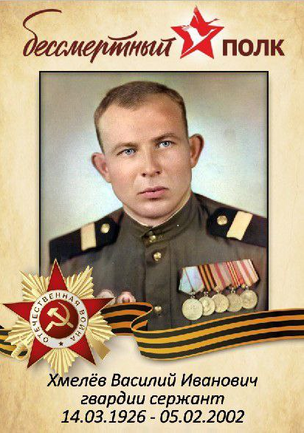
Хмелёв Василий Иванович родился 14.03.1926г. в с. Быстровка вблизи г. Токмак Чуйского р-на Фрунзенской обл. Киргизии. Окончил 5 классов. В первые военные годы работал трактористом. Принял присягу 7 ноября 1943г. Отправлен 11.02.1944г. Чуйским Райвоенкоматом г. Токмак, в распоряжение командира 368 зенитно-стрелкового полка г. Самарканд. С 08.01.1944г. принимал участие в военных действиях. Служил телефонистом 611 отдельного батальона связи, 415 стрелковой Мозырьской Краснознаменной Ордена Суворова дивизии, входившей в 61 армию 1-го Белорусского фронта. Член ВЛКСМ с 4 марта 1944г. За время боевых действий с 14.01.1945г. по 02.05.1945г. при прорыве обороны немцев на реке Висла, а также при форсировании реки Одер, и на подступах к реке Эльба и последующих боях за город Хохенфинов, Руккен и Эруше, красноармеец Хмелев неоднократно являлся образом мужества и отваги по обеспечению проводной связью наступающих стрелковых подразделений. В боях под городом Шнайдемюле Варшавской обл. 24 января 1945г. был контужен и тяжело ранен в ногу. После госпиталя, вернувшись в свою часть. Демобилизован в середине 1951г.
За время службы были получены следующие награды: медали «За Отвагу», «За Победу над Германией», «За освобождение Варшавы», «За взятие Берлина», «ХХХ лет Советской Армии и Флота»; значок «отличный стрелок» и «отличный связист».
Хмелёв Василий Иванович
1926 - 2002
м.н.с. лаборатории микробиологии ННИИЭМ им. академика И.Н. Блохиной Роспотребнадзора Борискина Е.В.

Slide 22
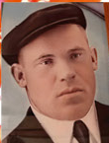
Мой дедушка, Хрулев Николай Иванович, родился в 1910г. в Ивановской области. В апреле 1942г. ушел на фронт добровольцем, красноармеец. Был направлен в танковую бригаду в Калининский фронт. В ноябре 1942г. получил ранение руки и ноги, был определен в Пермский (1942г., г. Молотов) госпиталь - была выполнена ампутация кисти руки. Комиссован по ранению, инвалид III группы. Продолжил помогать приближать Победу, работая в тылу.
За военные подвиги был награжден медалью «За боевые заслуги», присвоен статус заслуженного работника тыла.
Хрулев Николай Иванович
1910 - 1956
Главный специалист планово-экономического отдела ННИИЭМ им. академика И.Н. Блохиной Роспотребнадзора Горохова Н.А.

Slide 23
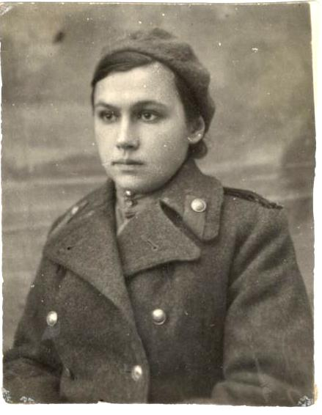
Моя мама, Цареградская Галина Андреевна, окончила Горьковский медицинский институт в июне 1941г. и практически сразу была призвана в ряды Советской Армии. Несколько месяцев служила в госпитале, расположенном в г. Семенове Горьковской обл. С февраля 1942г. направлена в действующую армию, служила врачом-ординатором армейских хирургических эвакогоспиталей, входивших в состав медицинских подразделений 3-ей армии. В составе действующей армии (1-й, 2-й, 3-й Белорусские фронты) прошла через всю Белоруссию, до Кенигсберга и Берлина.
Демобилизована в декабре 1946г. в чине капитана медицинской службы. За образцовое выполнение боевых заданий командования в годы войны награждена орденом «Красной Звезды», медалями «За боевые заслуги», «За взятие Кёнигсберга, «За взятие Берлина», «За победу над Германией в Великой Отечественной войне 1941-1945 гг.». В послевоенные годы получила орден Отечественной войны II степени, юбилейные медали СССР, Российской Федерации, Республики Беларусь.
Цареградская Галина Андреевна
1918 – 2012
Зам. главного врача клиники инфекционных болезней ННИИЭМ им. академика И.Н. Блохиной Роспотребнадзора Перфилова К.М.

Slide 24
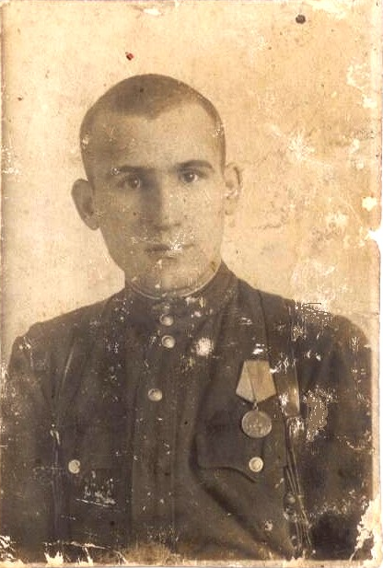
Моему прадедушке, Корневу Василию Семеновичу, в 1941г. исполнилось 18 лет. Он учился в техникуме. Война прервала и учебу, и мирную жизнь, и он добровольцем ушел на фронт. Его сразу же направили учиться в Ленинградское артиллерийское военное училище им. Баумана. Через год учебы молодым лейтенантом он прибыл на Волховский фронт. Ленинград был в блокаде, и мой прадедушка противостоял захватчикам, пытающимся задушить ленинградцев в смертельном кольце. Он командовал артиллерийской батареей, на которой у него было очень много солдат из средней Азии. Они плохо говорили по-русски, и прадедушка с грустью рассказывал, что некоторые погибли из-за непонимания команд. Бойцы любили его. Прадедушка говорил, что, видимо, они писали домой хорошие слова о нем, потому что он получал посылки с восточными лакомствами от родственников своих бойцов.
В феврале 1944г. Василий Семенович был тяжело ранен в ногу, был отправлен в госпиталь в г. Ирбит Свердловской обл. Развилась гангрена, стопу пришлось ампутировать. Так, в 21 год закончилась его военная биография. Он вернулся домой капитаном в отставке с орденами и медалями, молодым и красивым, но инвалидом. Война не прошла для прадедушки бесследно. Он умер в 52 года от инфаркта...
Корнев Василий Семенович
1923 – 1975
м.н.с. лаборатории эпидемиологии вирусных гепатитов ННИИЭМ им. академика И.Н. Блохиной Роспотребнадзора Корнева .А.А.

Slide 25
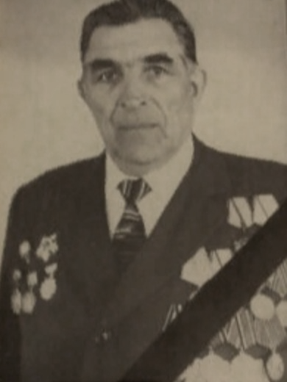
Мой прадедушка, Дмитрий Игнатьевич Кузьмин, родился 8 января 1919г. в д. Пеклино Брянской обл. В сентябре 1939г. ушел в Советскую Армию солдатом. Был отправлен на Кавказ в артиллеристские войска. Там он получил специальность наводчика и встретил начало Великой Отечественной войны в 350 гаубичном артиллеристском полку командиром отделения разведки. До начала 1943г., пока не начались активные боевые действия под Новороссийском на Малой Земле, прадед в боях не участвовал, но затем, вплоть до 1945г., был участником многих военных операций - от Новороссийска до Берлина.
Целый год после войны Дмитрий Игнатьевич служил в Германии в 410 гаубичном полку командиром отделения разведки. Только 15 мая 1946г. на основании Указа Президиума Верховного Совета СССР он был уволен в запас. В 2001г. в возрасте 81 года сразу после дня Победы 12 мая ушел из жизни.
Свои первые боевые награды Дмитрий Игнатьевич получил за оборону Кавказа: медаль «За отвагу» и медаль «За оборону Кавказа». За участие в боевых действиях в Польше прадеду вручили медали «За оборону Варшавы» и «За боевые заслуги».
Кузьмин Дмитрий Игнатьевич 1919 - 2001
Старший лаборант лаборатории иммунохимии ННИИЭМ им. академика И.Н. Блохиной Роспотребнадзора Зайцев Д.Е.

Slide 26
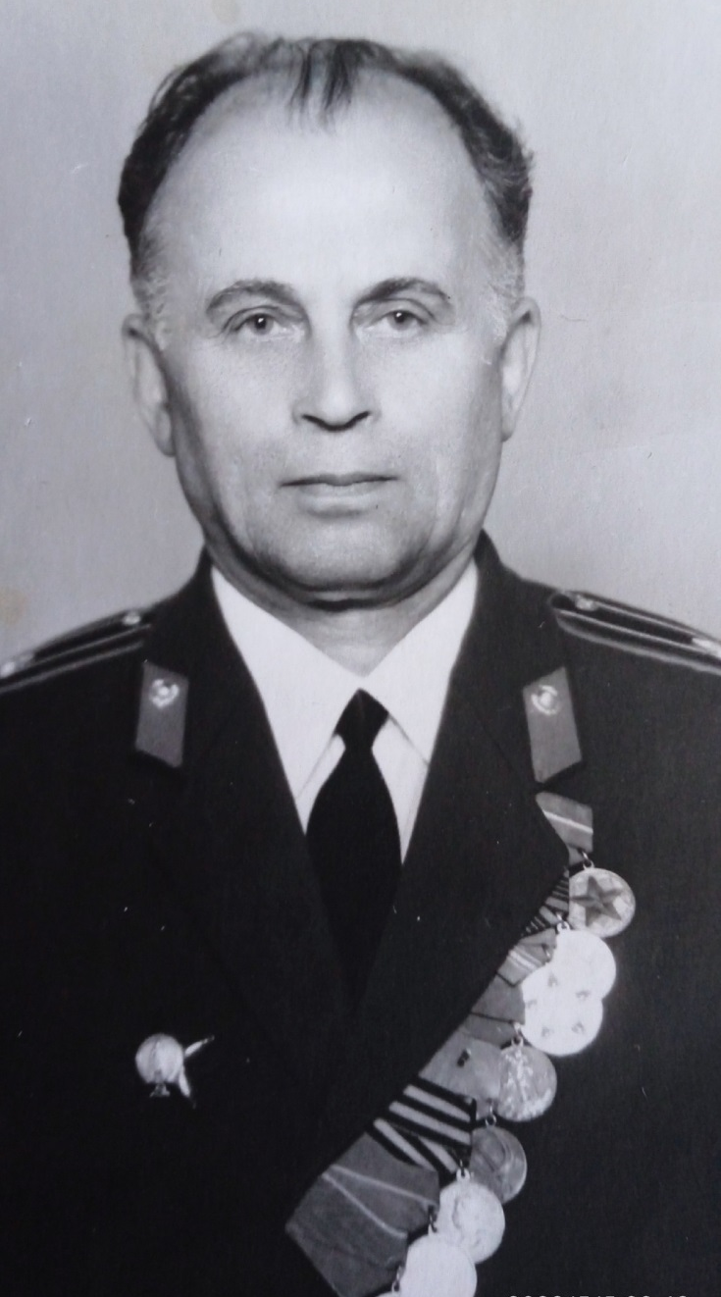
Мой прадедушка, Сажин Илья Семенович, родился в д. Иевкого Вологодской области в 1912г. В семье было 4 сына: Иван, Семен, Илья, Анатолий. После окончания сельской школы переехал в г. Бабаево Вологодской области и поступил на службу в милицию. Женился, в семье родилось 4 дочери. В 1939-1940гг. принимал участие в советско-финской войне. После войны вернулся на службу в милицию. Во время Великой Отечественной Войны, органы милиции были реорганизованы: НКВД и НКГБ объединились в один орган, поэтому милиция часто работала в условиях строгой секретности. Были созданы спецотряды из работников милиции, которые участвовали в различных операциях. Г. Бабаево находился в прифронтовой полосе, постоянно подвергался бомбежкам. На станции стояли эшелоны с ранеными и бойцами, рядом был блокадный город Ленинград… Дома прадед находился очень редко.
За успешно проведенные боевые операции в годы ВОВ был награжден орденом красной звезды, медалями «За победу над Германией в ВОВ 1941-1945», «За трудовую доблесть», «За трудовое отличие» и ведомственной медалью «За безупречную службу». Был ранен, лежал в госпитале Вологодской области. После окончания Великой Отечественной войны был в составе бригады командирован на западную Украину для борьбы с бандеровцами.
Учитывая специфику работы, ее секретность, в семье никогда не поднимались военные темы, связанные с участием прадеда. К большому сожалению, мы не знаем, за какие подвиги были вручены награды. Все это прадедушка «унес с собой». Скончался в 1986 г.
Сажин Илья Семенович
1912 – 1986
м.н.с. лаборатории эпидемиологии вирусных гепатитов ННИИЭМ им. академика И.Н. Блохиной Роспотребнадзора Новоселова А.А.

Slide 27
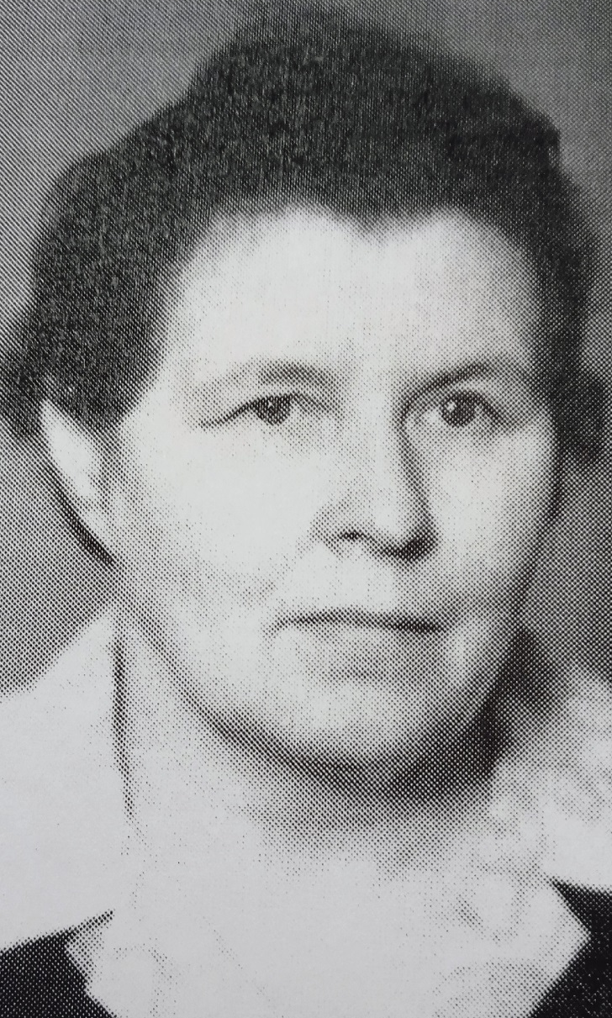
Моя прабабушка, Сажина (Вельгина) Татьяна Егоровна, родилась в 1921г. В д. Слудно Вологодской области. В семье у прабабушки было 13 детей, из которых до совершеннолетия дожили семеро. После замужества она переехала в г. Бабаево, работала на телеграфе. Началась Великая Отечественная война, все телефонистки были военнообязанные, в том числе и прабабушка. В то время телеграф находился в помещении железнодорожного вокзала, он постоянно подвергался бомбежкам, поскольку в нем находились раненые, а также располагались эшелоны с военной техникой и бойцами.
В настоящее время в парке за железнодорожным вокзалом расположена братская могила.
За военные подвиги прабабушка была награждена медалью «За трудовую доблесть». Как и прадедушка, моя прабабушка не любила рассказывать о войне, о пережитом ужасе в те роковые годы.
Скончалась в 2004 г.
Сажина (Вельгина) Татьяна Егоровна
1921 - 2004
м.н.с. лаборатории эпидемиологии вирусных гепатитов ННИИЭМ им. академика И.Н. Блохиной Роспотребнадзора Новоселова А.А.

Slide 28


